Slide 1

SPACE NEEDLE
SEATTLE · WASHINGTON · EEUU

Slide 2
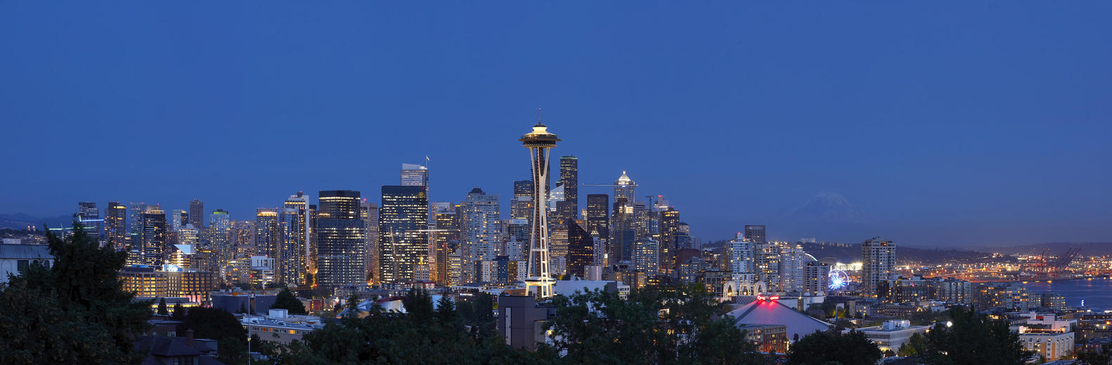
La Space Needle (Aguja Espacial)​ es una torre ubicada en Seattle, Washington, y es un símbolo de esa región del país. Fue construida en 1962 en el centro de la ciudad. El proyecto fue idea de Edward E. Carlson e inspirado en la torre de telecomunicaciones de Stuttgart, en Alemania. Es una estructura de 184 metros de altura y pesa unas 5.850 toneladas, colocando el centro de gravedad de la torre apenas a un metro del nivel del suelo. Para llegar a la cima es necesario tomar un ascensor que tarda tan sólo unos segundos en subir.
Notes:
2

Slide 3
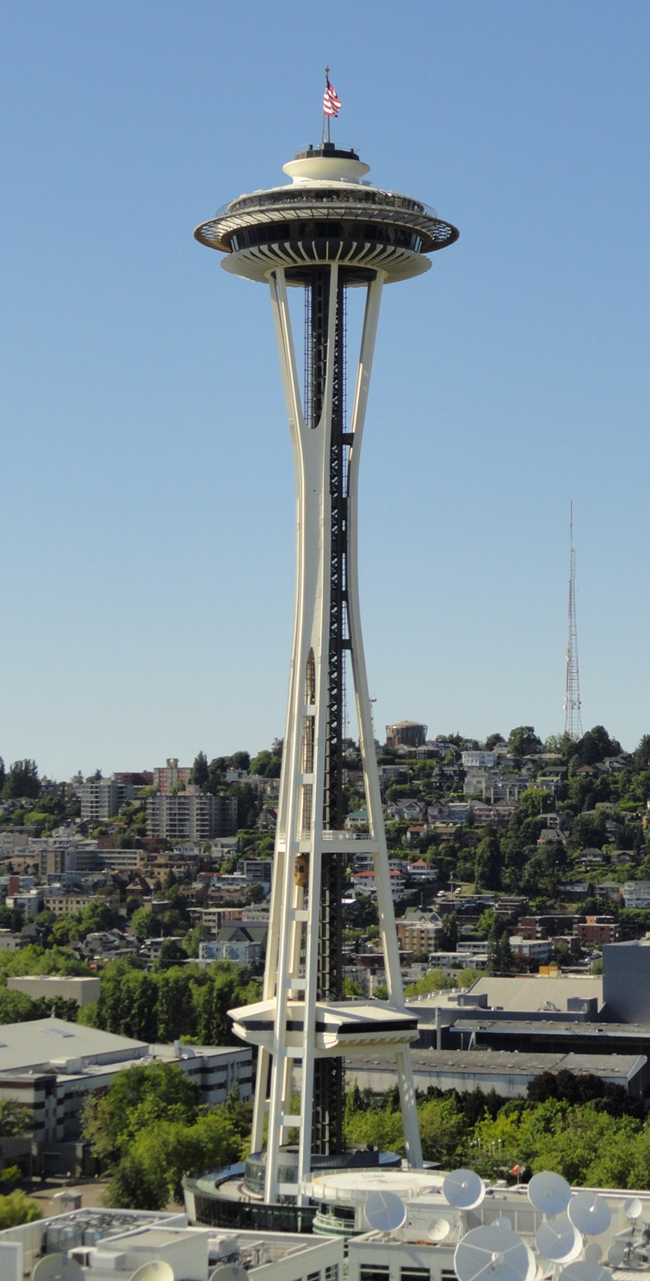
Actualmente es un restaurante giratorio, desde donde se puede apreciar toda la ciudad de Seattle. Está construida para soportar vientos de hasta 320 km/h y terremotos de hasta magnitud 9.5 en la escala de magnitud de momento. Hay 6 pisos en total desde el sótano hasta los restaurantes de la plataforma de observación. La Aguja Espacial (Space Needle) fue el edificio más alto al oeste del río Misisipí en el momento en que fue construido por Howard S. Wright Construction Co., pero ahora eclipsada por otras estructuras a lo largo del horizonte de Seattle, entre ellos el Centro de Columbia, a 302 m. A diferencia de muchas otras estructuras similares, como la Torre CN en Toronto, la torre Space Needle no se utiliza para fines de radiodifusión.

Slide 4
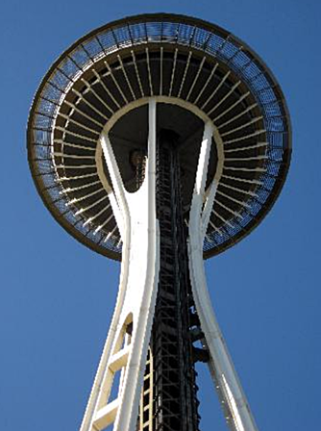
Durante décadas, el disco flotante de la Space Needle fue el hogar de dos restaurantes de 152 m por encima del suelo: el Space Needle restaurante, que fue originalmente llamado Ojo de la aguja y Suite Esmeralda. Estos fueron cerradas en el año 2000 para dar paso a SkyCity, un restaurante más grande que cuenta con cocina del noroeste del Pacífico. Gira 360 grados en exactamente cuarenta y siete minutos. En 1993, los elevadores fueron sustituidos por nuevas versiones computarizadas. Los nuevos ascensores descienden a una velocidad de 10 mph. El 31 de diciembre de 1999 (víspera del Año Nuevo), un potente haz de luz se dio a conocer por primera vez. Se llama la Luz heredado o Skybeam, que es alimentado por lámparas de ese total 85 millones de velas brillan hacia el cielo desde la cima de la Aguja Espacial para honrar a las fiestas nacionales y ocasiones especiales en Seattle.
El concepto de esta viga se derivó del afiche de la Exposición universal de 1962, lo que representa una fuente de luz, aunque no se incorporó en el diseño original. Es algo controvertido debido a la contaminación lumínica que genera. Originalmente planeado para convertirse en 75 noches al año, por lo general ha sido usado menos de una docena de veces al año. Se hizo permanecer encendido durante doce días del 11 al 22 de septiembre de 2001 en respuesta a los atentados del 11 de septiembre de 2001.
Notes:
4

Slide 5
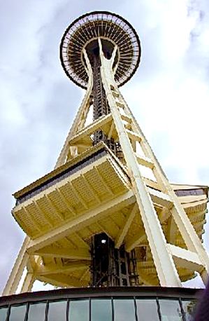
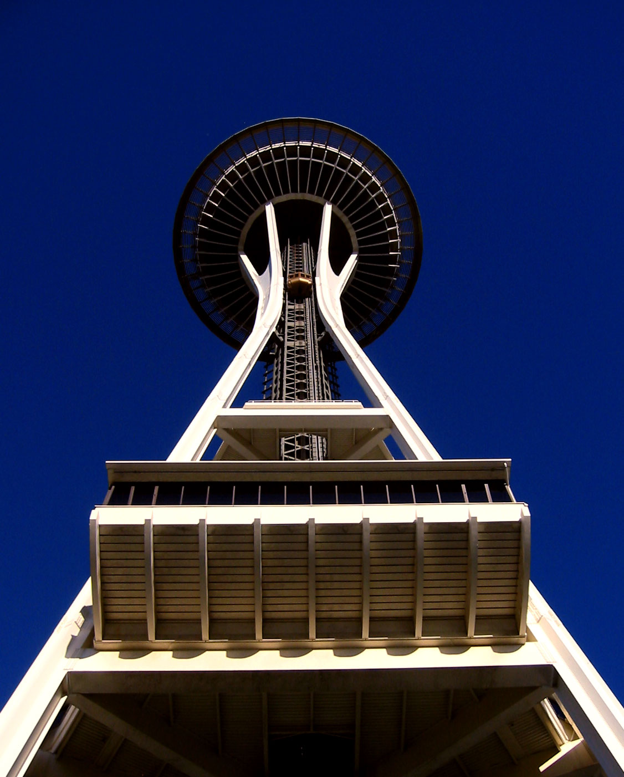

Slide 6
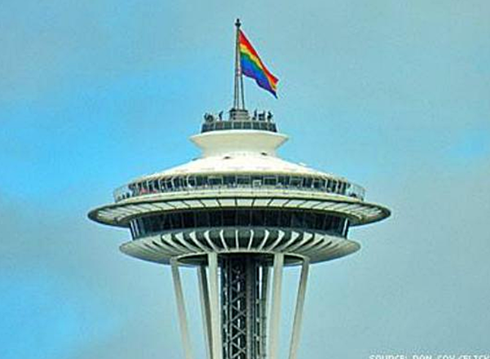

Slide 7
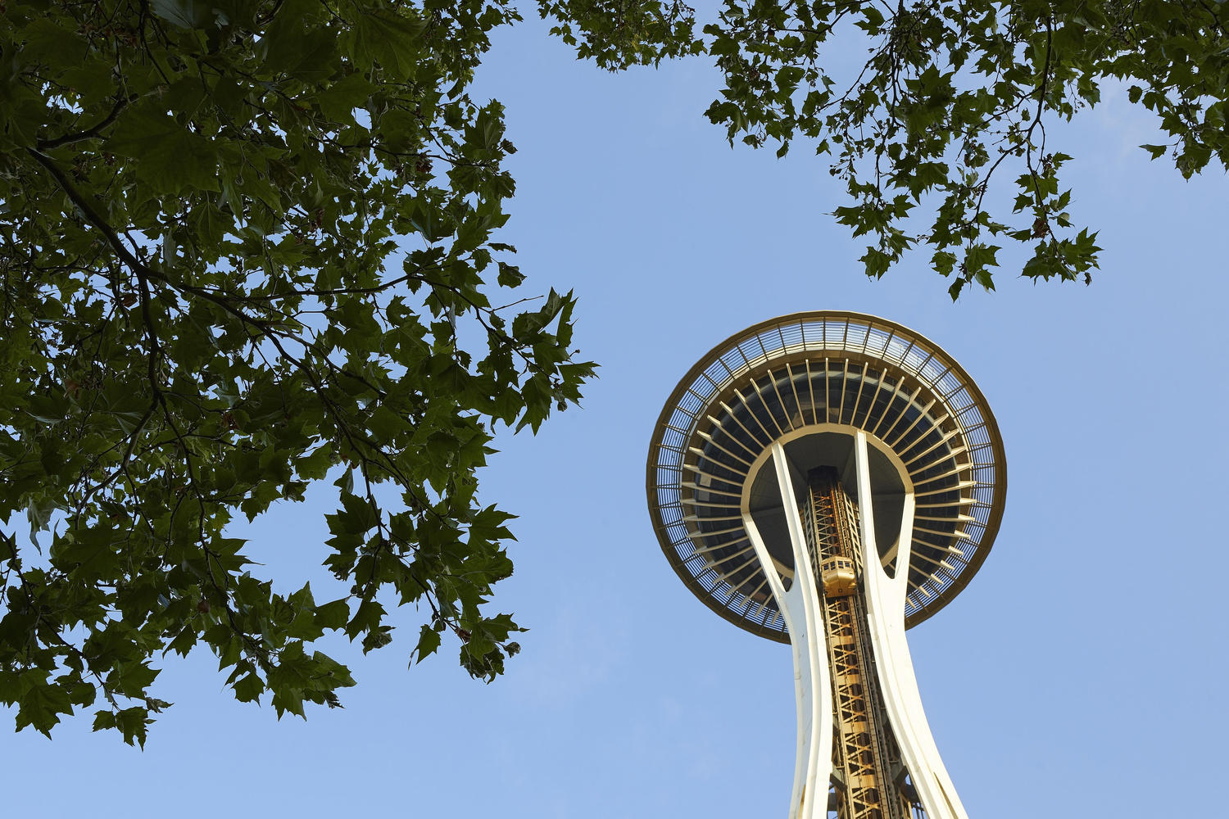

Slide 8
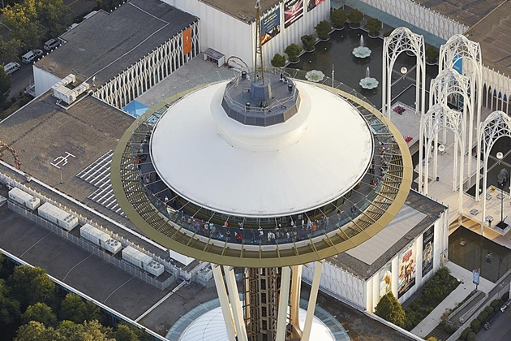

Slide 9
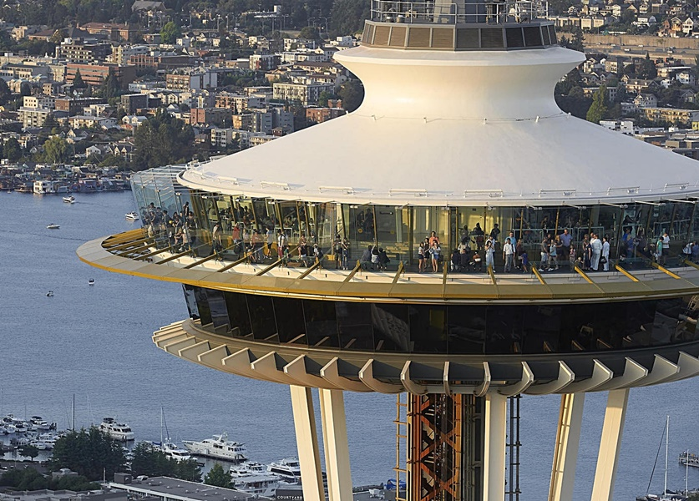

Slide 10
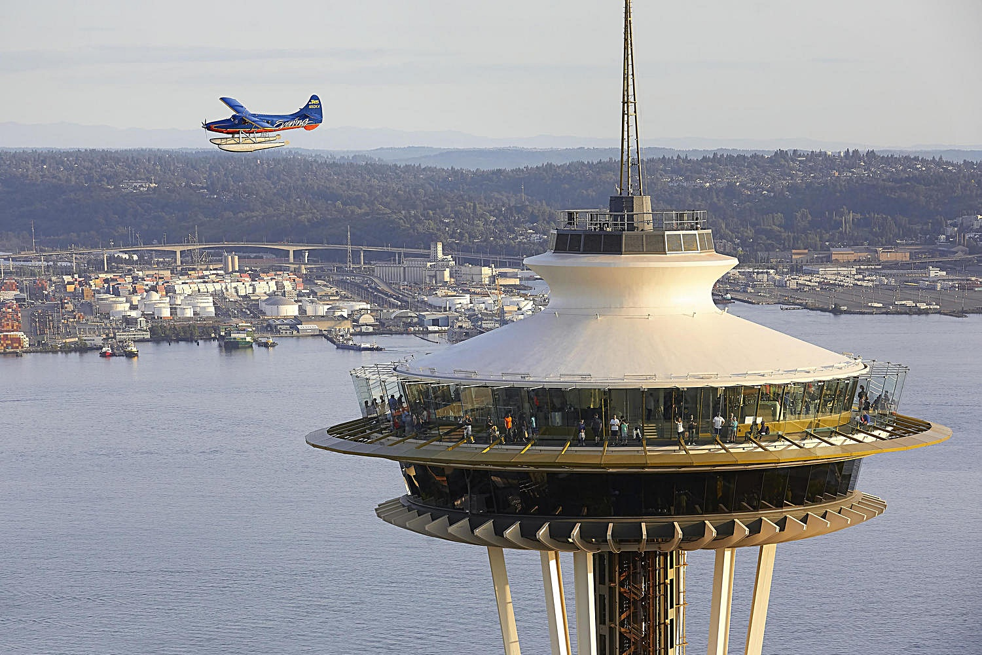

Slide 11
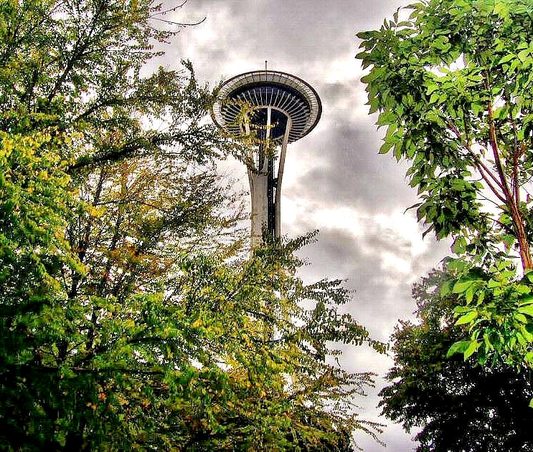

Slide 12
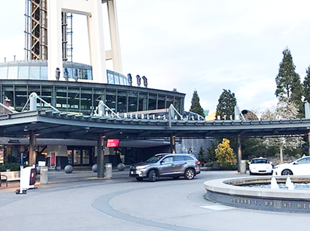

Slide 13
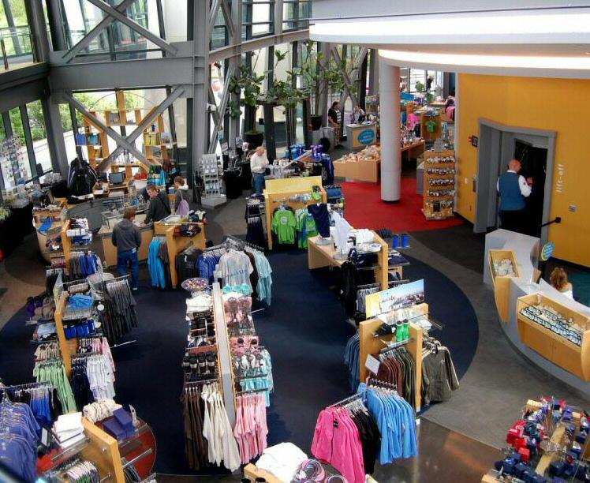

Slide 14
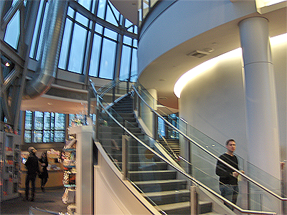

Slide 15
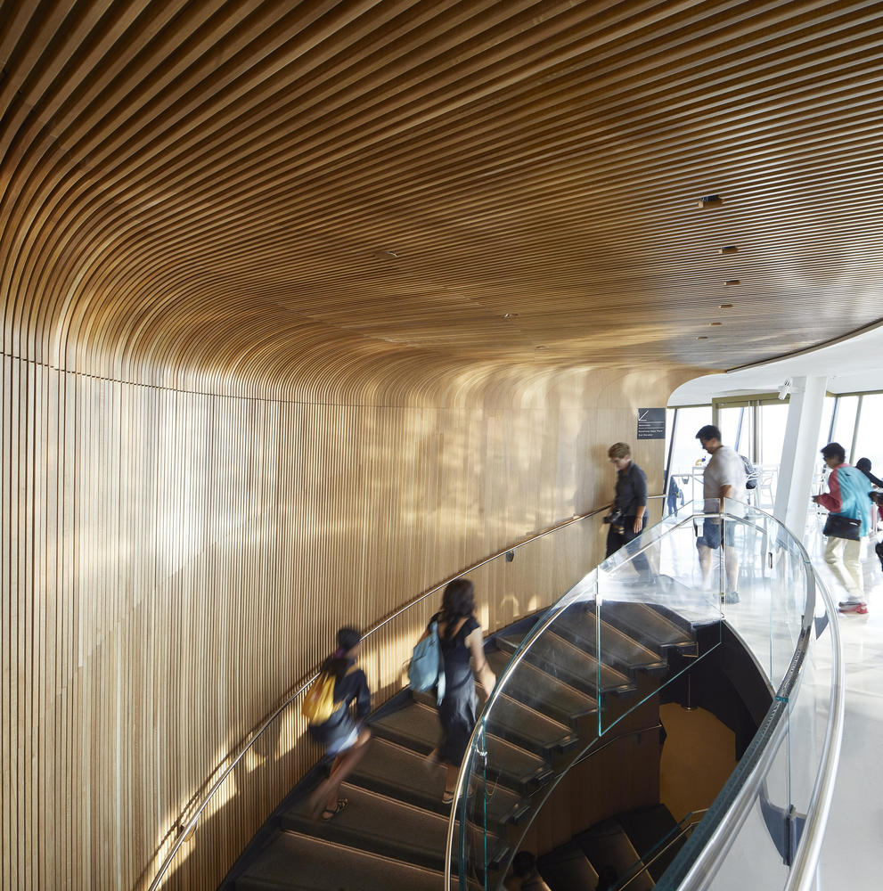

Slide 16
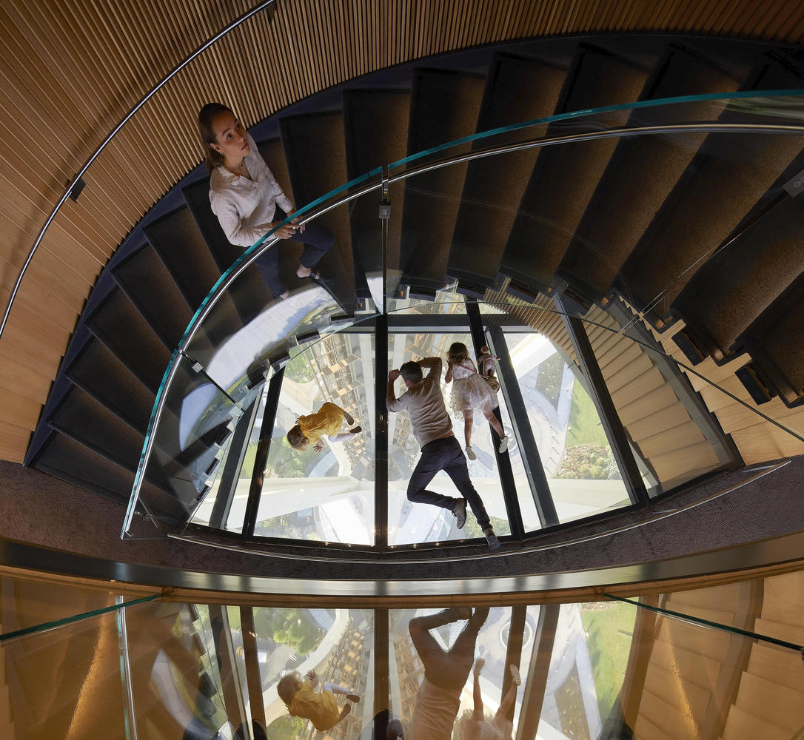

Slide 17
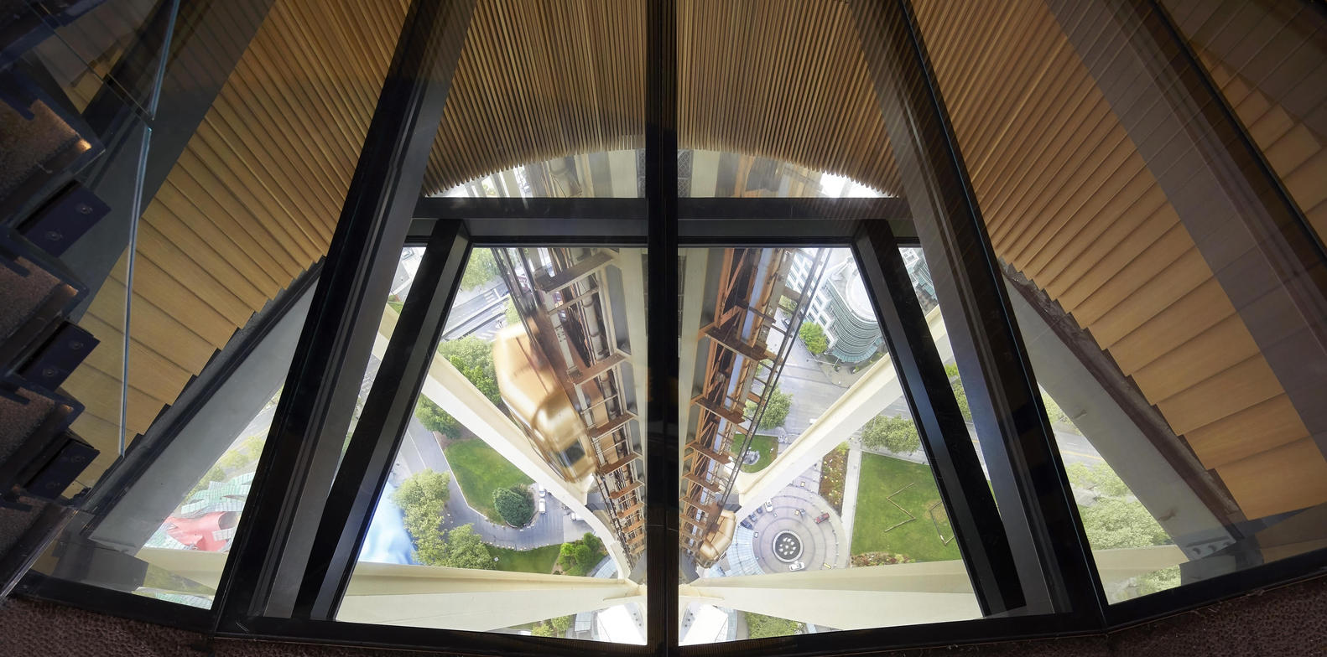

Slide 18
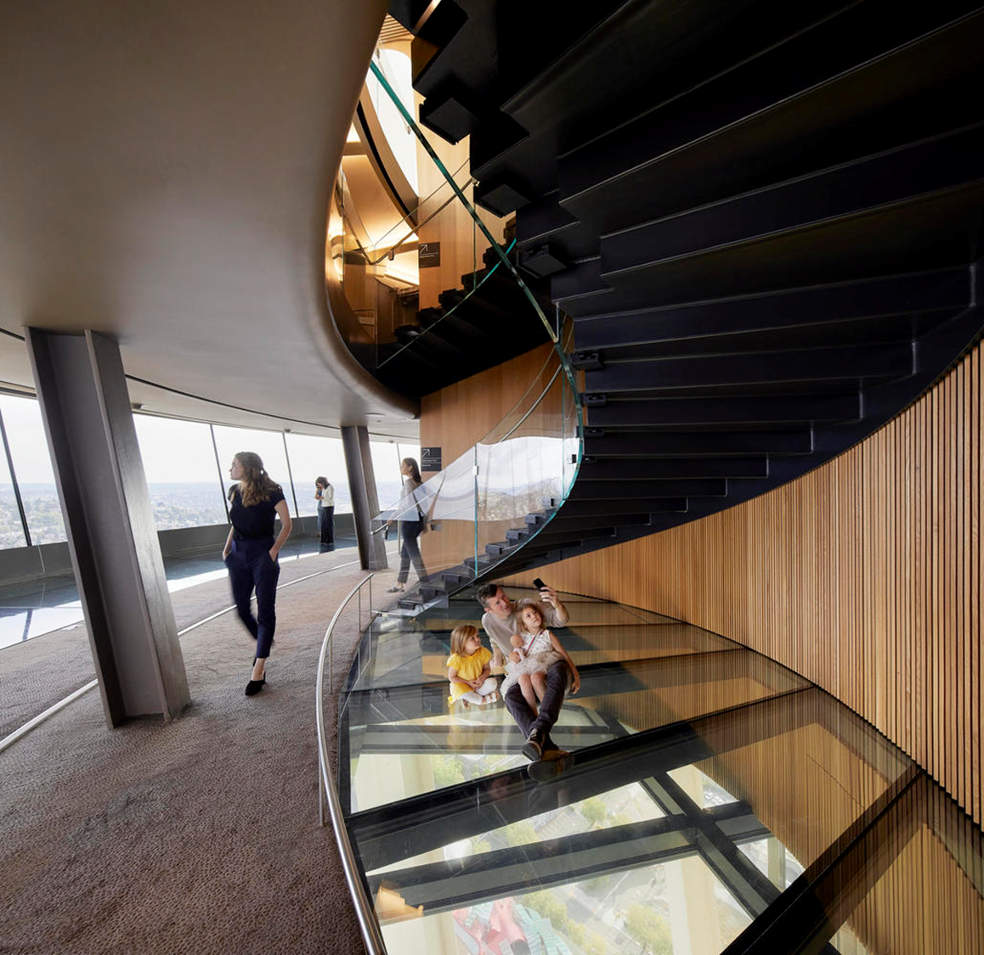

Slide 19
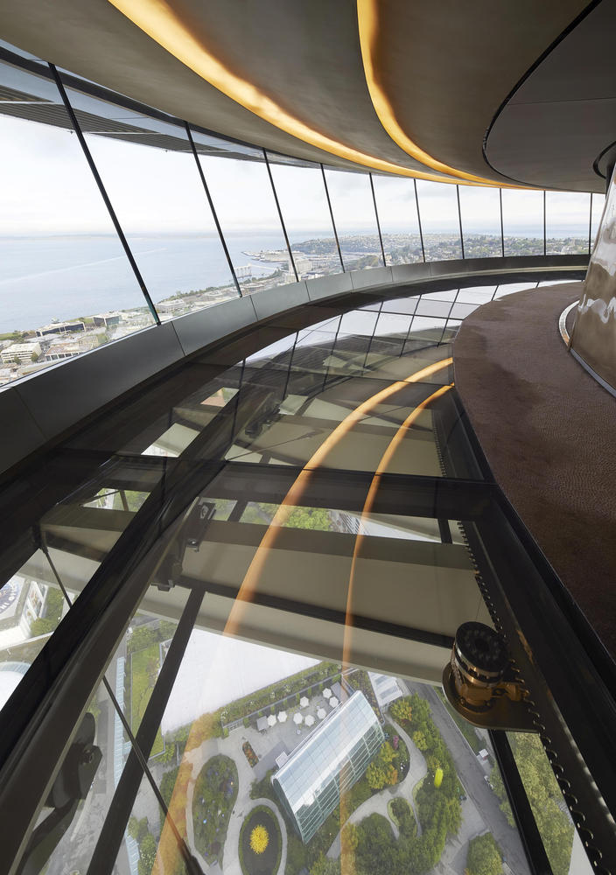
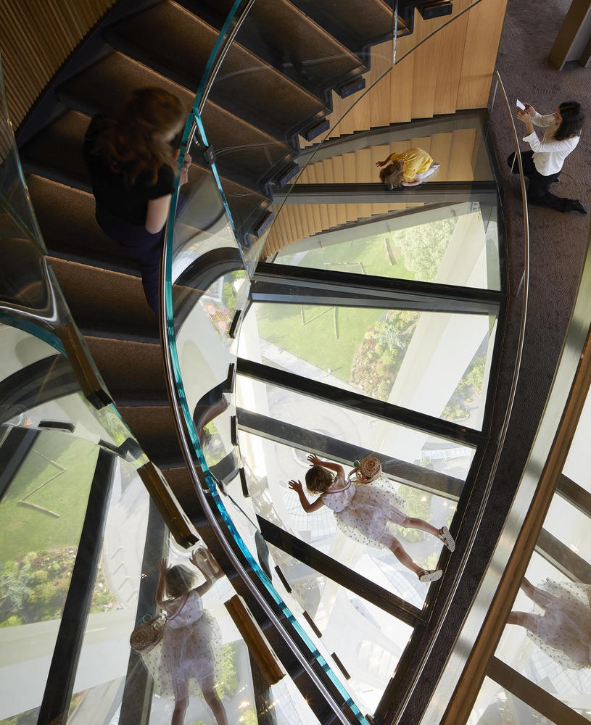

Slide 20
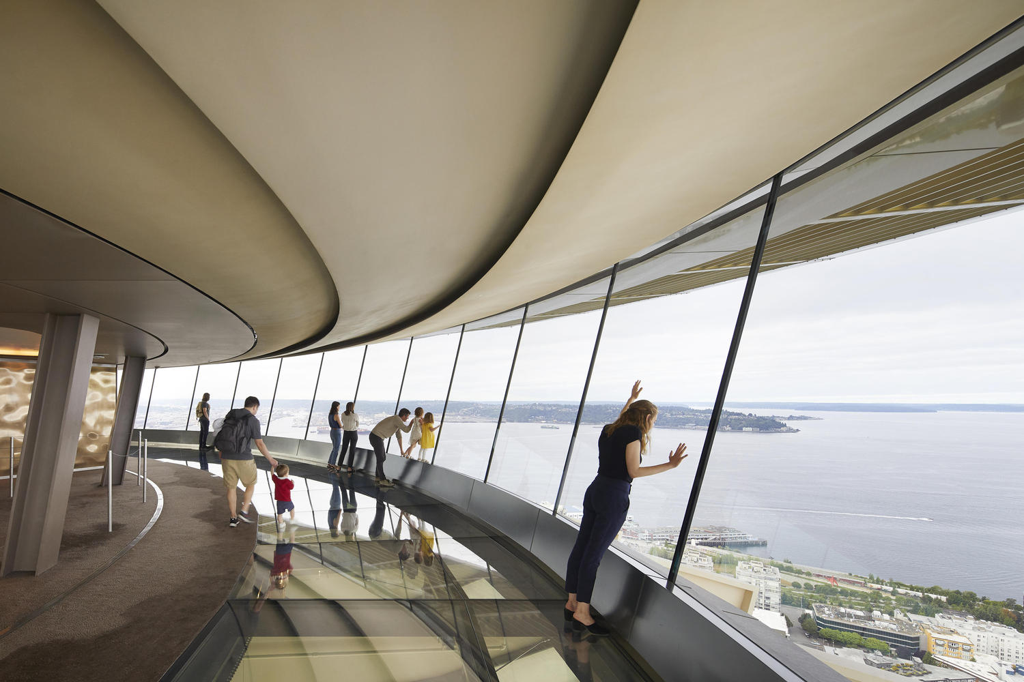

Slide 21
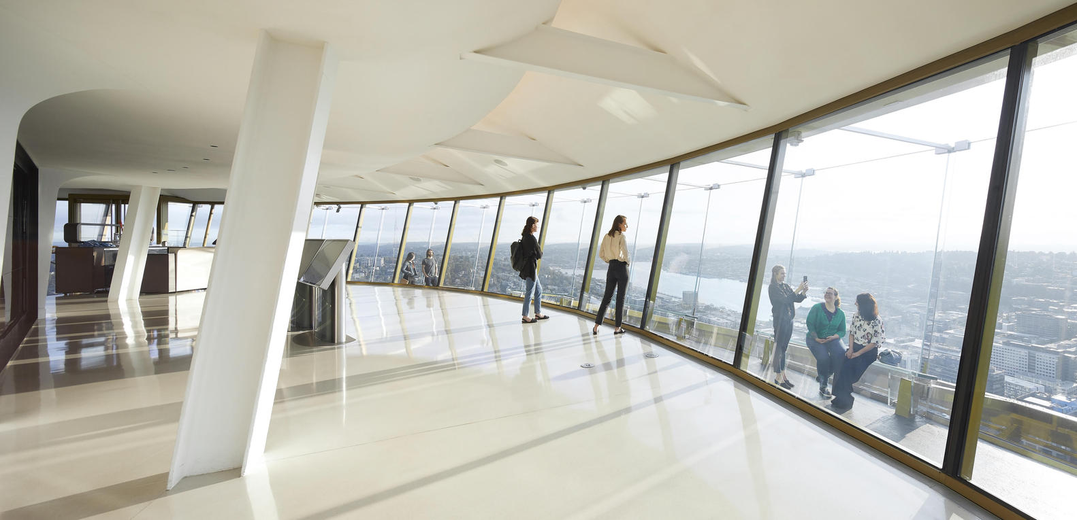

Slide 22
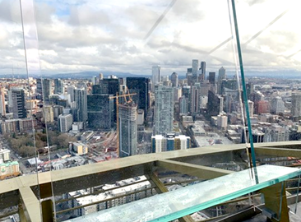

Slide 23
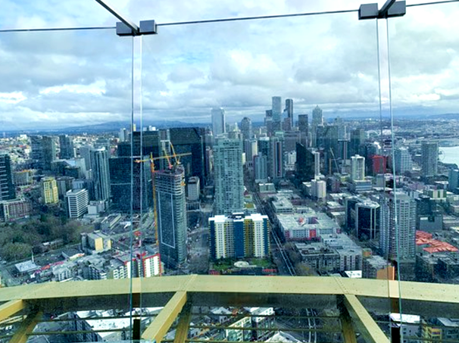

Slide 24
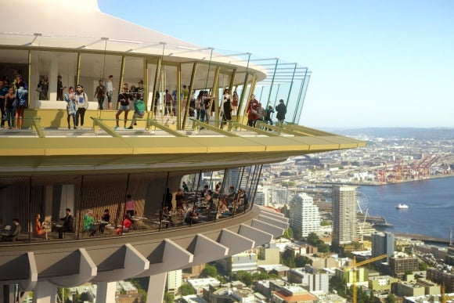

Slide 25
RESTAURANTE SKYCITY

Slide 26
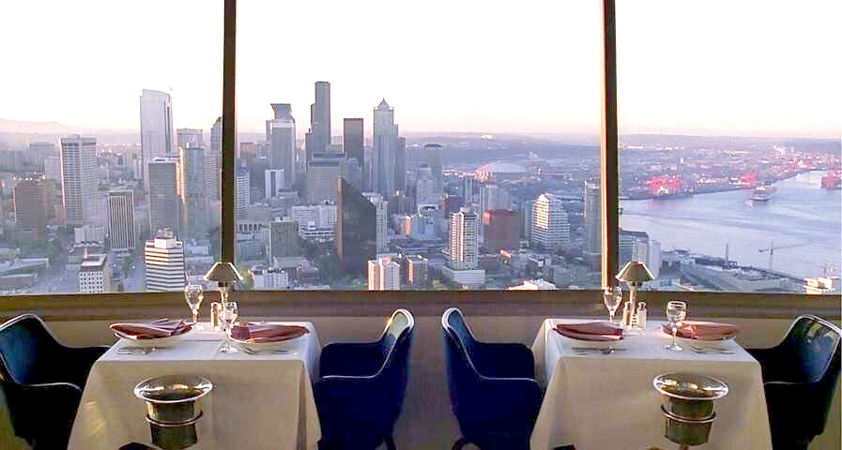

Slide 27
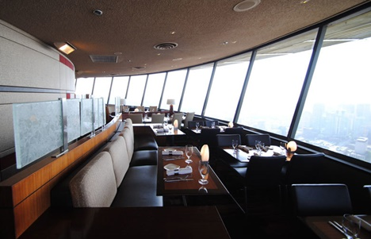

Slide 28
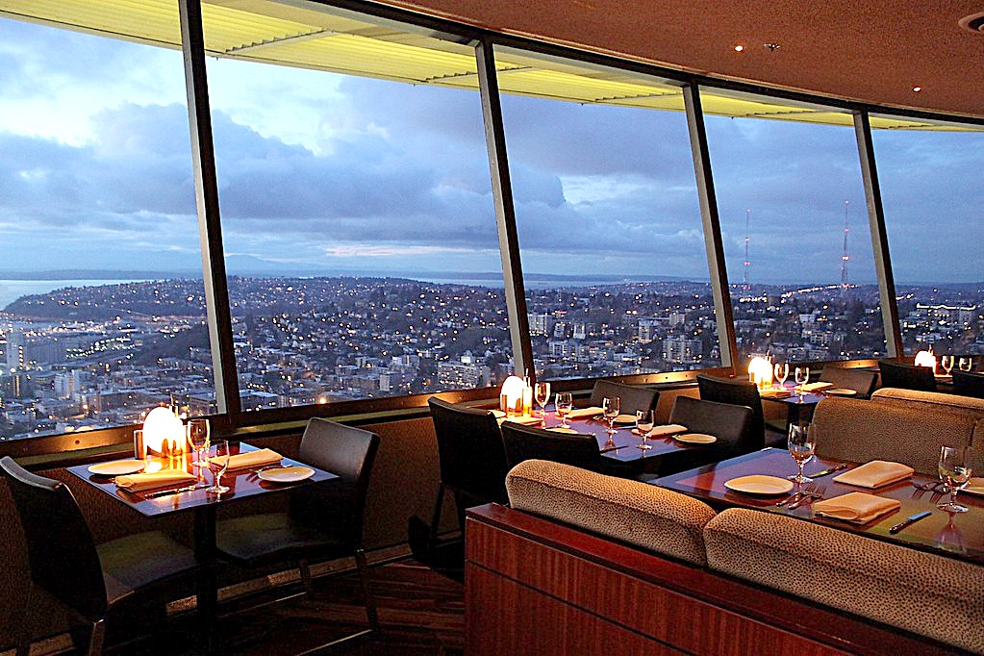

Slide 29
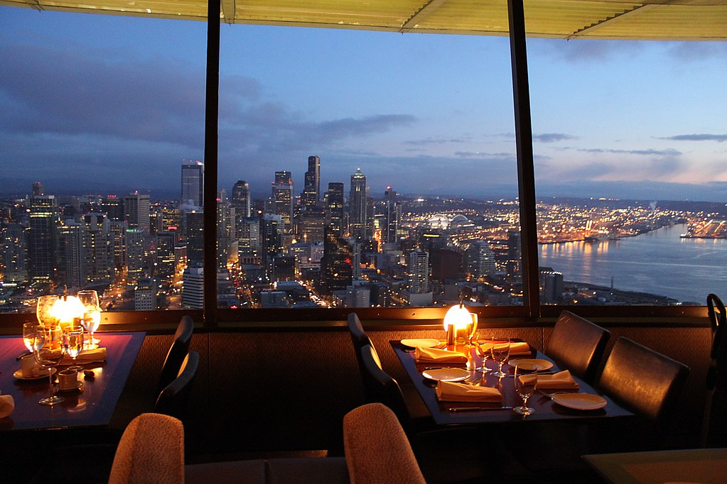

Slide 30
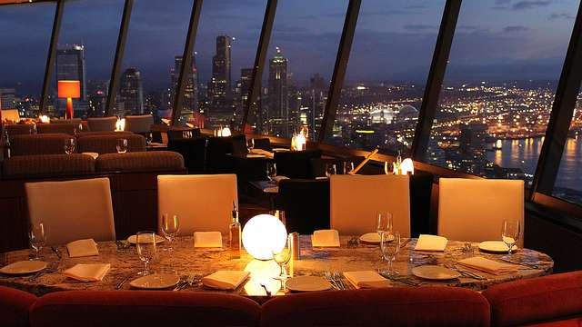

Slide 31
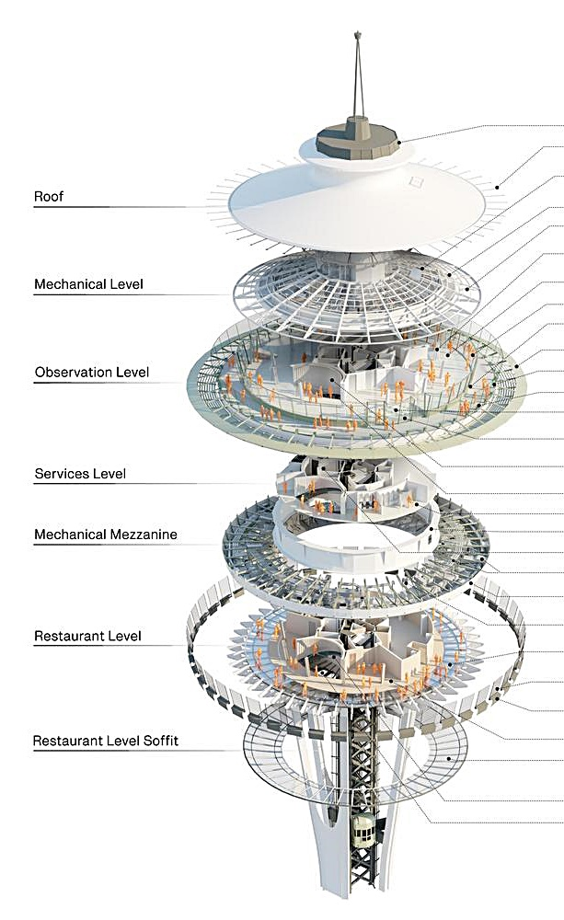

Slide 32
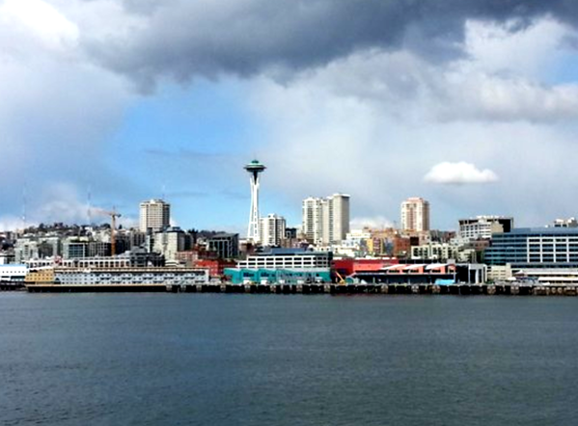

Slide 33
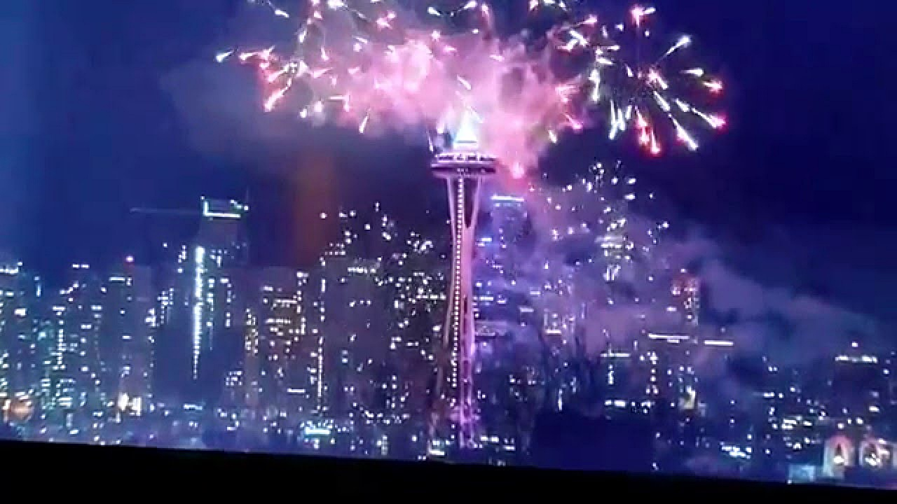

Slide 34
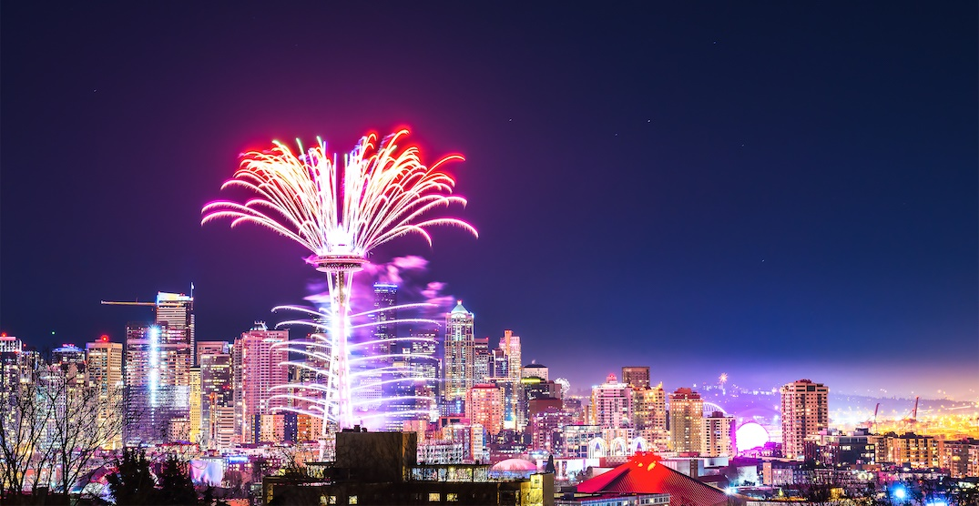

Slide 35
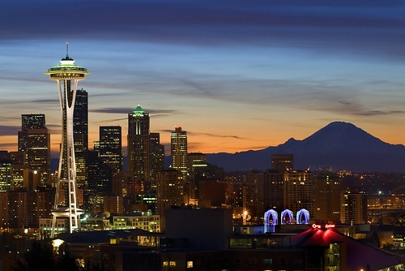

Slide 36
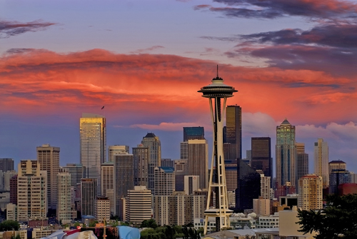

Slide 37
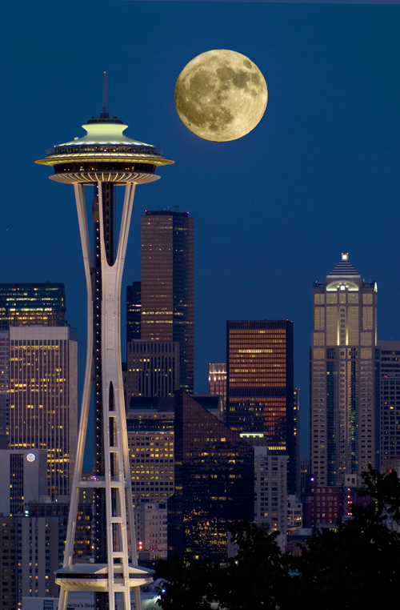
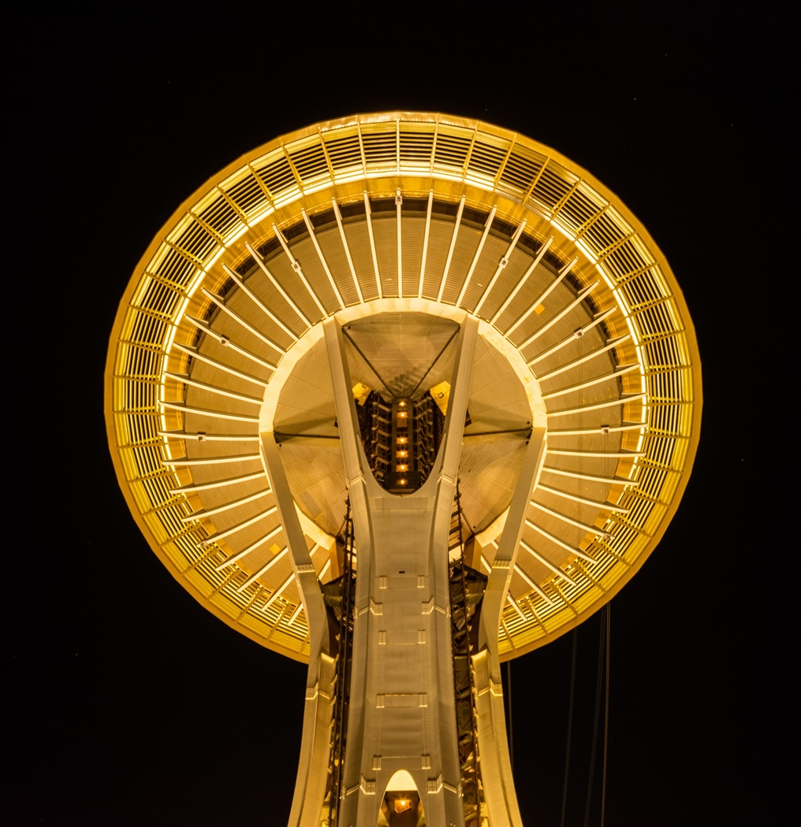

Slide 38

GRACIAS POR TU VISITA
Y QUE TENGAS UN BUEN DÍA
VICTOR NOVELLÓN

Slide 39







¿Te ha gustado?
Puedes ver más entrando
Aquí
Además puedes recibir powerpoints en tu correo electrónico suscribiéndote aquí:

